Slide 1

Instituto Federal de Educação, Ciência e Tecnologia da Paraíba – Campus João Pessoa Curso Superior Bacharelado em Engenharia Elétrica
PROTÓTIPO MICROCONTROLADO DE TRECHO SEMAFORIZADO DE TRÂNSITO UTILIZANDO MÓDULO ESP8266-12 NODEMCU E QT CREATOR EM PÁGINA WEB
ÉDIO PEDRO BELO DE MELO
FABRÍCIO DA SILVA LEITÃO
GABRIEL DINIZ GOMES
João Pessoa - 2020

Slide 2

SUMÁRIO
APRESENTAÇÃO
JUSTIFICATIVA
OBJETIVO
METODOLOGIA DA EXECUÇÃO DO PROJETO
RESULTADOS E CONSIDERAÇÕES
Notes:
Estrutura do projeto extraída de “Métodos e Técnicas de Pesquisa”, de Luciana Peixoto Vianello, p.66.

Slide 3
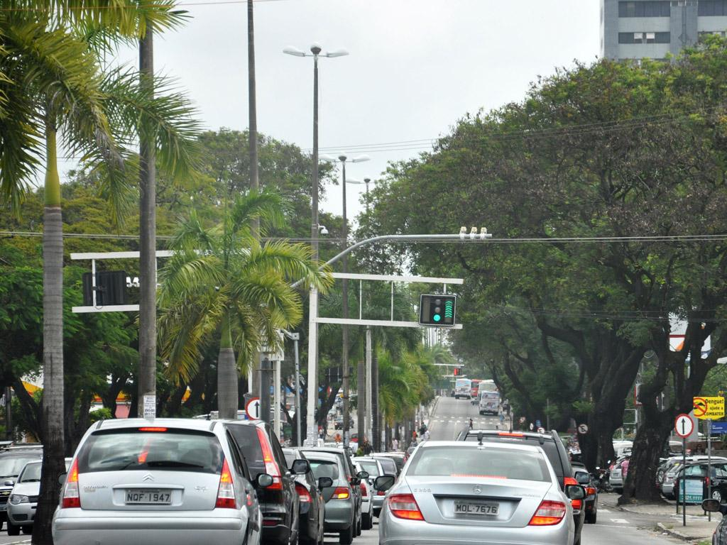
1. APRESENTAÇÃO: DELIMITAÇÃO TEMÁTICA E JUSTIFICATIVA
TRECHOS SEMAFORIZADOS
Trânsito
Semáforos e faixas de tráfego para pedestres
Carros
Pedestres
Problemática
Figura 1.1 - Av. Epitácio Pessoa, João Pessoa, PB
Fonte: Prefeitura de João Pessoa (2011).

Slide 4
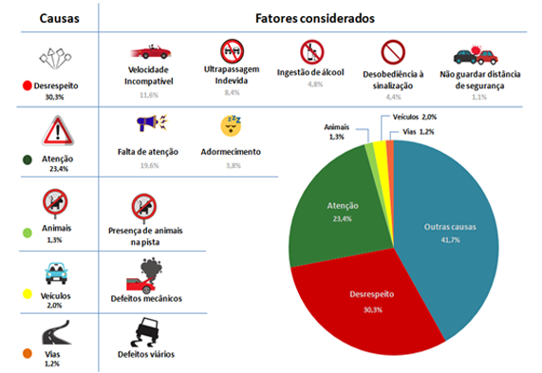
1. APRESENTAÇÃO: DELIMITAÇÃO TEMÁTICA E JUSTIFICATIVA
Figura 1.2 - Pesquisa do Ministério dos Transportes, Portos e Aviação: mais de 50% dos acidentes de trânsito são causados por falhas humanas
Fonte: Ministério dos Transportes, Portos e Aviação Civil (2018).

Slide 5
1. APRESENTAÇÃO: DELIMITAÇÃO TEMÁTICA E JUSTIFICATIVA
Acidentes em trechos semaforizados.
Fator tempo e eficiência do trânsito na dinâmica das cidades.

Slide 6
1. APRESENTAÇÃO: DELIMITAÇÃO TEMÁTICA E JUSTIFICATIVA
INTERNET DAS COISAS
Nas tendências dos sistemas atuais está a incorporação das diretrizes da Internet das Coisas (IoT, sigla que se origina do termo em inglês Internet of Things).
A tecnologia embarcada, a automação, a conexão/comunicação sem fio etc., são aspectos que compõem esse processo.

Slide 7
2. OBJETIVOS: GERAL
2.1. Geral: Desenvolver um protótipo microcontrolado de trecho semaforizado de trânsito utilizando módulo ESP8266, NodeMCU e página WEB, como meio de aplicar os conhecimentos adquiridos no decorrer da disciplina Técnicas de Programação.

Slide 8
2. OBJETIVOS:
2.2. Específicos:
Implementar uma classe “Cruzamento” para controle dos semáforos;
Desenvolver uma página WEB para recebimento de dados e controle de estado dos semáforos, para operar como uma Central de Controle;
Criar como aplicação no Qt uma interface de controle para o sistema;

Slide 9
3. METODOLOGIA
NodeMCU
Materiais empregados
Softwares utilizados
Página web
Protótipo

Slide 10
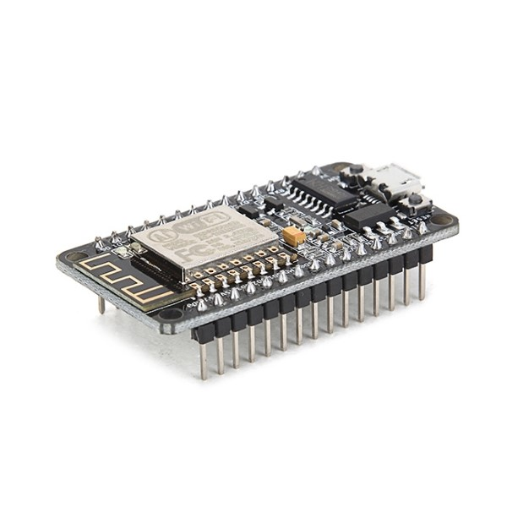
3.1 - NodeMCU
Figura 8 - NodeMCU
Wifi ESP8266 NodeMcu ESP-12, que agrega os seguintes elementos:
ESP8266
Interface USB-Serial
Regulador de tensão 3,3V
Fonte: FilipeFlop

Slide 11
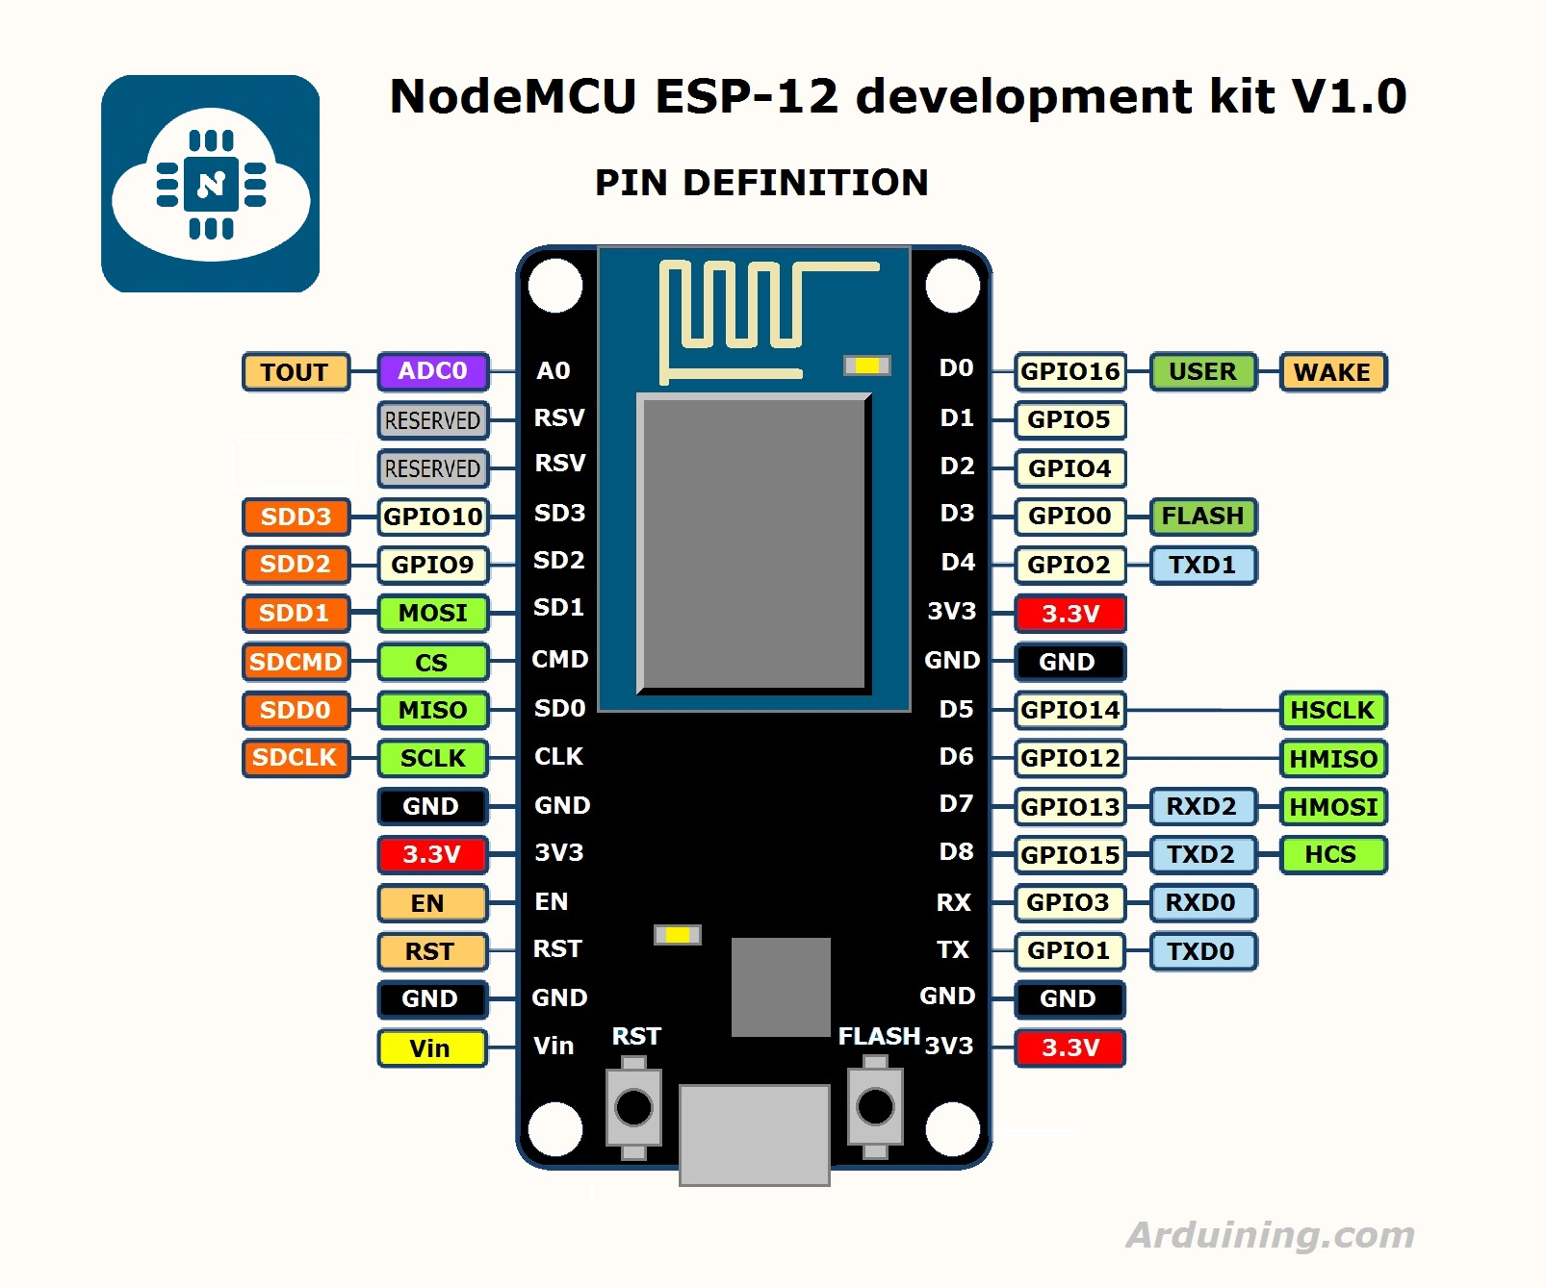
3.1 - NodeMCU
Figura 9 - Pinagem
Fonte: FilipeFlop

Slide 12
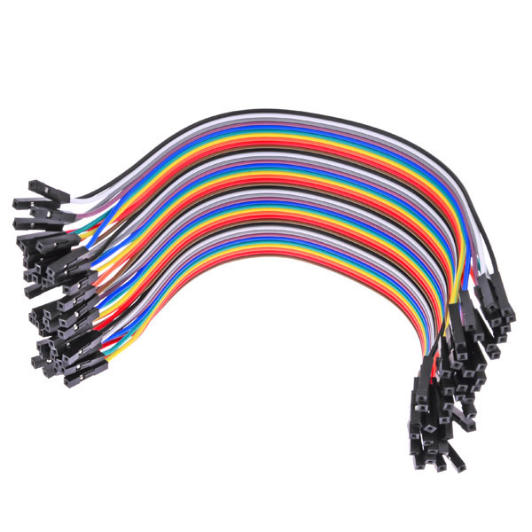
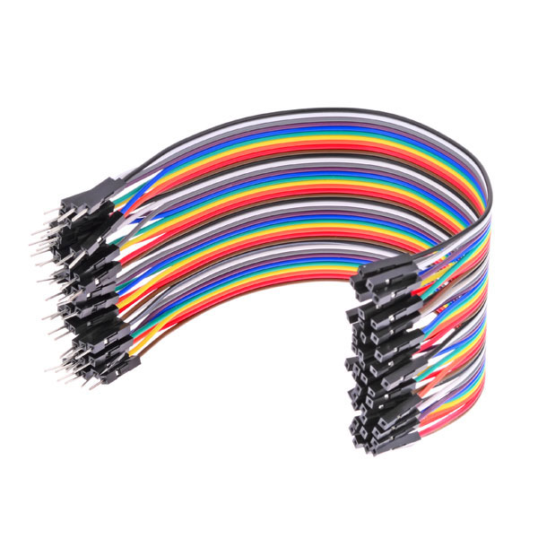
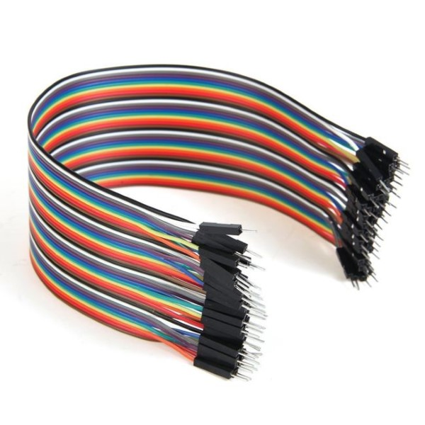
3.2 - Materiais e componentes empregados
3.2.1 - Para realizar as conexões, Jumpers
Fêmea-fêmea (figura 10)
Macho-fêmea (figura 11)
Macho-macho (figura 12)
Figura 12
Figura 10
Figura 11
Fonte: FilipeFlop

Slide 13
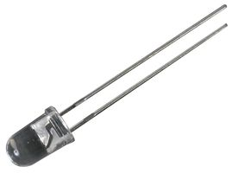
3.2.2 - Light Emitting Diode (LED), 5mm, vermelho, alto brilho
Figura 13 - LED típico
Fonte: CPC

Slide 14
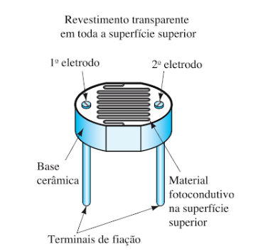
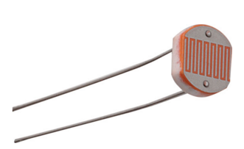
3.2.3 - Resistor, Light Dependent Resistor (LDR) e Divisor de Tensão
Figura 16 - Estrutura da célula fotocondutiva
Resistores de diversos valores.
Célula fotocondutiva ou LDR
Figura 17 - LDR típico
Fonte: Fonte: Bóson Treinamentos em Tecnologia (2016)
Fonte: Adaptado de Boylestad e Nashelsky (2013, p.692)

Slide 15
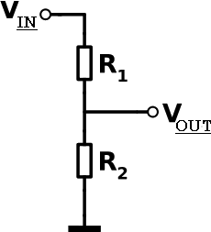
3.2.3 - Resistor, Light Dependent Resistor (LDR) e Divisor de Tensão
Figura 18 - Exemplo de divisor resistivo
Divisor de tensão ou divisor resistivo
Neste trabalho, os divisores consistem em uma associação de resistor de valor fixo e LDR.
Fonte: Eletrônica PT

Slide 16
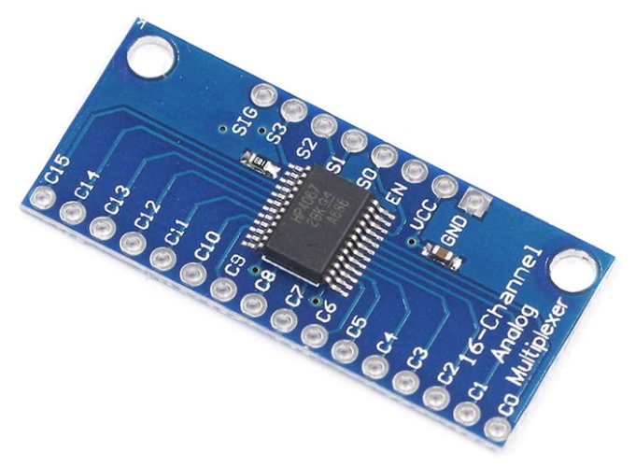
3.2.4 - Multiplexador e demultiplexador - CD74HC4067
Fonte: <http://www.alselectro.com/analog-multiplexer-16ch---hc4067.html>

Slide 17
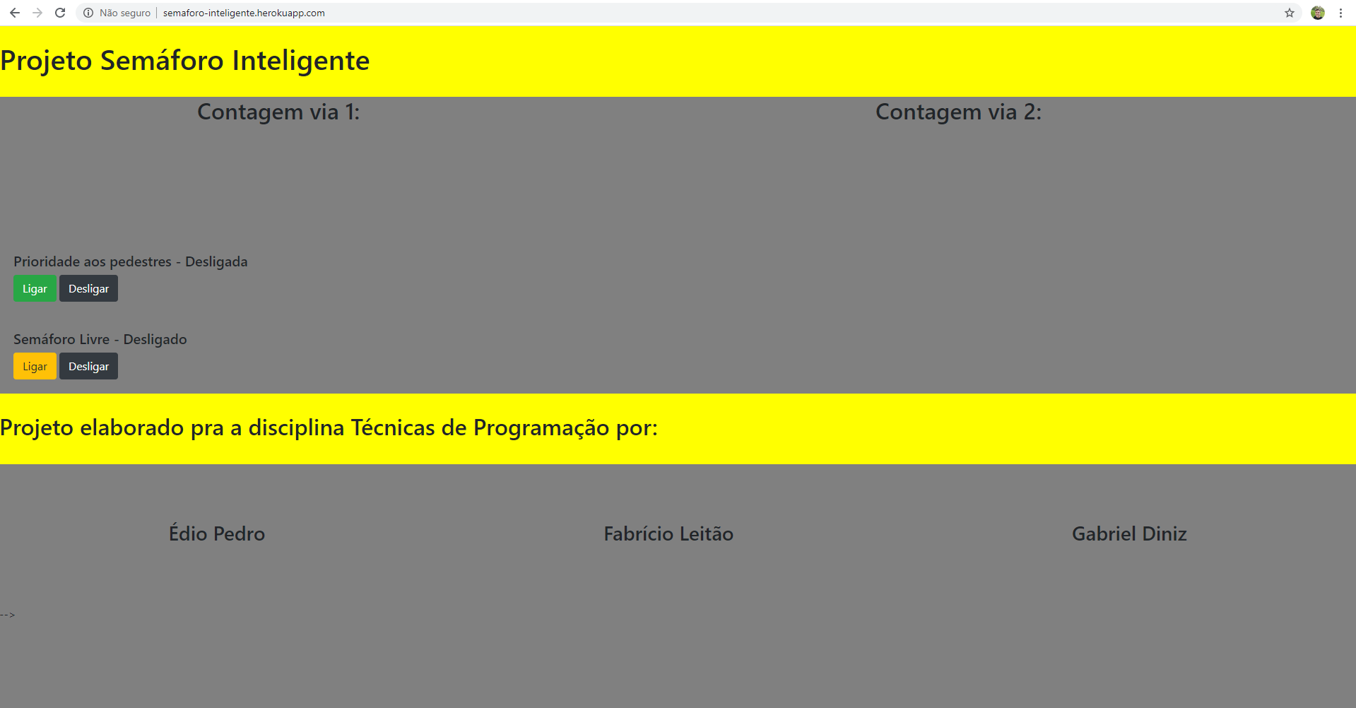
3.6 – Página web
Fonte: Elaborado pelos autores(2020).

Slide 18
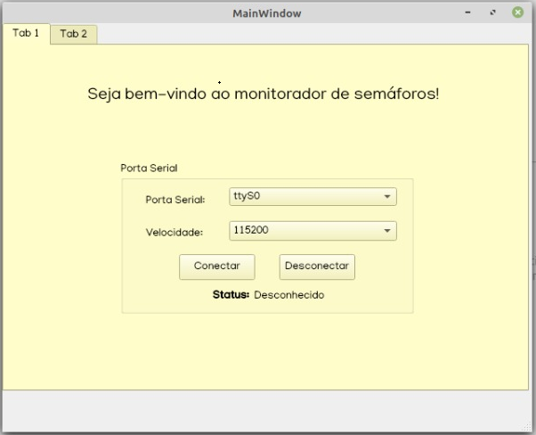
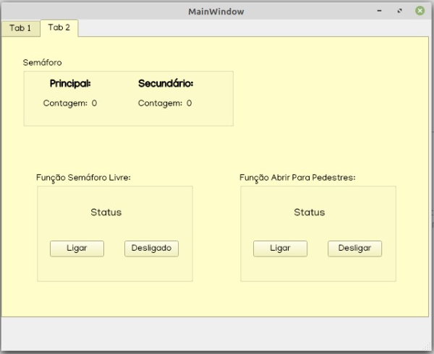
3.7 – Qt
Fonte: Elaborado pelos autores(2020).

Slide 19
Obrigado pela atenção.
Contato (e-mail):
fabriciodasilvaleitao@gmail.com - Fabrício da Silva Leitão
diniz.gabriel@academico.ifpb.edu.br - Gabriel Diniz Gomes
edio.pedro@academico.ifpb.edu.br - Édio Pedro Belo de Melo

